Slide 1
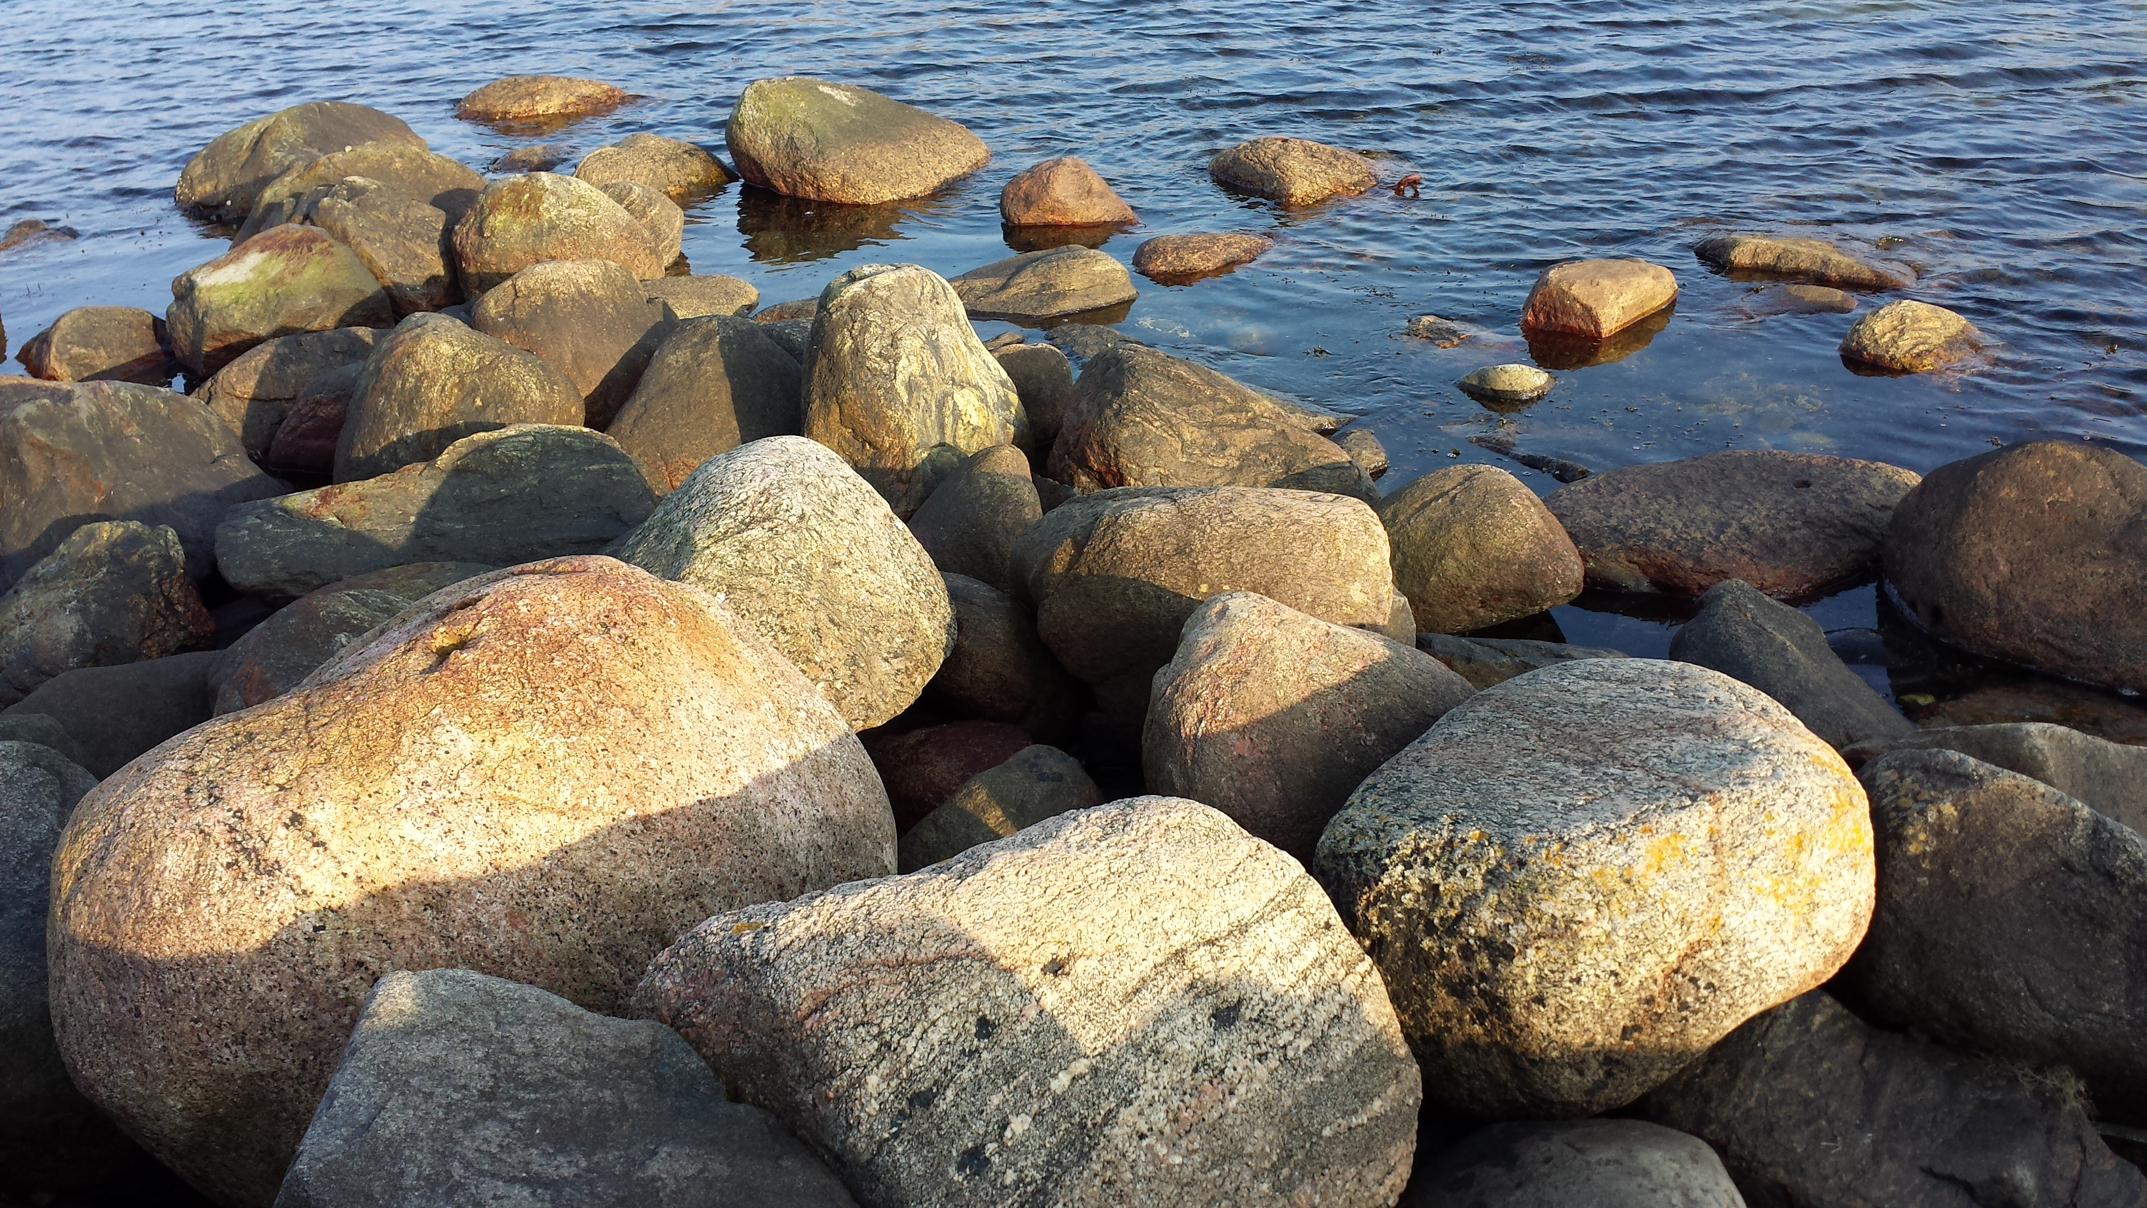
d
Norra skärgårdens
allmänna
konstförening
Notes:
MF pratar till vår vinjett-bild.
Bakgrund
Syfte
Presentation av styrelsemedlemmar
Målgrupp
Samarbete TAK
Ekonomi, FU
Etc

Slide 2
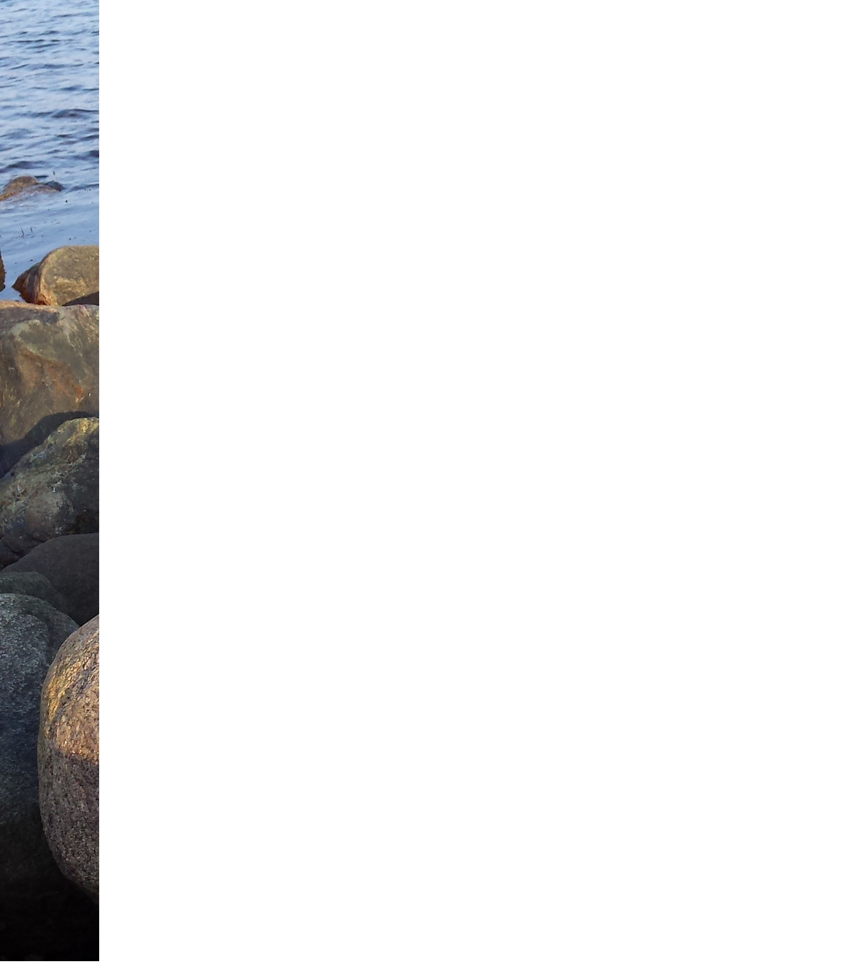
Plan 2016
Konstutlottning
5 dec
Akvarellkurser
4-12 juni
Ateljébesök
20 april
Årsmöte
10 mars
Kick-off
10 feb
januari
april
juli
oktober
tidsaxel
Notes:
BD berättar om kommande arrangemang.
Årsmöte inkl föredrag:
→Torsdag 10 mars kl 18:00 Töns-Annas.
Anita:
Rubrik: Utgrävningen av ostindiefararen Götheborg och om hennes bok "Jacob seglar till Kina 1743-1745”.
Utställning: 16 apr – 21 maj på biblioteket.
Ateljébesök på Gårda Galleri
→Onsdag 20 april kl 17:00
Sarah:
Konstfotograf. Visar alster o berättar om vad som lockar m gamla fototekniker.
Utställning på Öö bibliotek senare i år.
Akvarellkurser på Kalvsund
→Kurs #1: 2 dgr á 4h. lör-sön 4-5 juni på Såsen. 500 kr inkl fika.
→Kurs #2: 3 dgr á 4h. tis-tor 7-9 juni på Såsen. 750 kr inkl fika.
→Kurs #3: 2 dgr á 4h. lör-sön 11-12 juni i privatbostad på Kalvsund. Pris ännu ej bestämt ev inkl lunch.
Bill Blunt:
Gästkonstnär från Sydafrika. 40 års erfarenhet som akvarellmålare. Kurser både för nybörjare o för avancerade.
Konstutlottningskväll
→Måndag 5 dec kl 17:00
Utställningshallen på Öö bibliotek
*******
Kommande arrangemang
-->helgkurs under sensommaren
Morgan: Akvarell, Olja, Akryl
Kom gärna m förslag o tankar! Var med o leta arrangemang! Vad vill ni? Ngt vi skapar gemensamt.
Vi vill gärna bli fler som jobbar m detta.
…
Omnämnande, fullständiga namn:
BD → Birgitta Däröste (https://www.linkedin.com/in/birgittadaroste/)
MF → Margareta Frid (https://www.linkedin.com/in/margareta-frid-160a7a130/)
Anita Bergendahl-Steiner (https://www.linkedin.com/in/anita-steiner-5900b836/
Sara Lycksten (https://www.linkedin.com/in/sarah-lycksten-00197960/)
Richard (Bill) Blunt (https://www.linkedin.com/in/richard-blunt-48985623b/)
Morgan Ekerås (https://www.linkedin.com/in/morgan-eker%C3%A5s-a218b2239/, http://www.morganekeras.se/)

Slide 3
Sociala medier
Hemsida: http://www.konstkluster.se/konstforening/
Facebook: ’Norra skärgårdens allmänna konstförening’
Instagram: ’NOAK konstförening’
Notes:
BD
Kanske bra att visa? ..om ngn frågar efter denna info

Slide 4
Inbetalning
Bankkonto: 8105-9 944 571 104-8
Bankgiro: 5021-5045
Swish: 123 528 87 09
Notes:
BD
Kanske bra att visa? ..om ngn frågar efter denna info

Slide 5
Norra skärgårdens allmänna konstförening
Kontakt: konstforening@konstkluster.se
Notes:
MF avrundar m att berätta om utlyst tävling för vår logga.
Avslutningsbilden, som kan ligga uppe under det att folk plockar ihop o lämnar lokalen.

